Slide 1
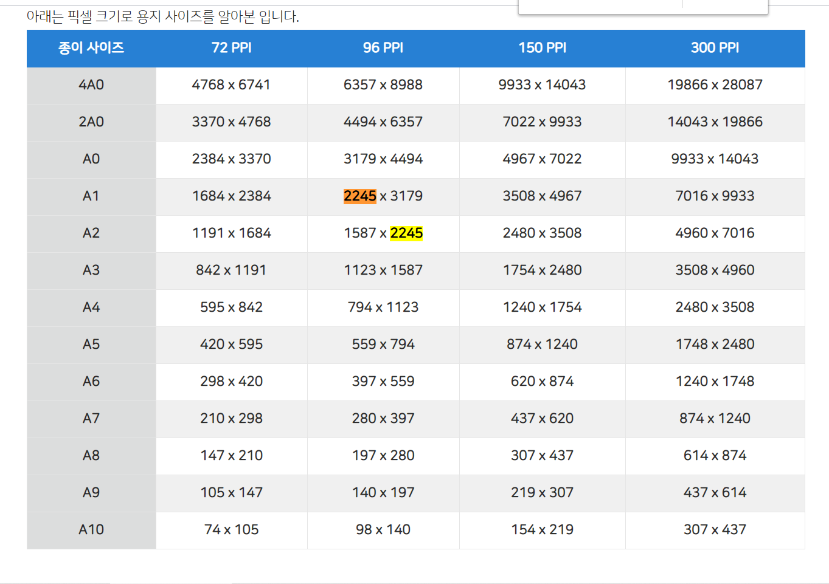
다른 판넬 픽셀 크기 2245 X 3179
A1
현재 ppt설정 A3
픽셀크기 1008 X 1344
다른 이름으로 저장 ->
Jpg형식 선택 ->
현재 슬라이드 선택

Slide 2
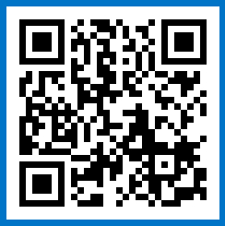
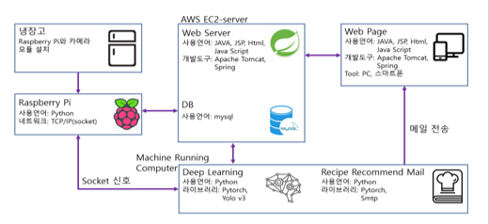
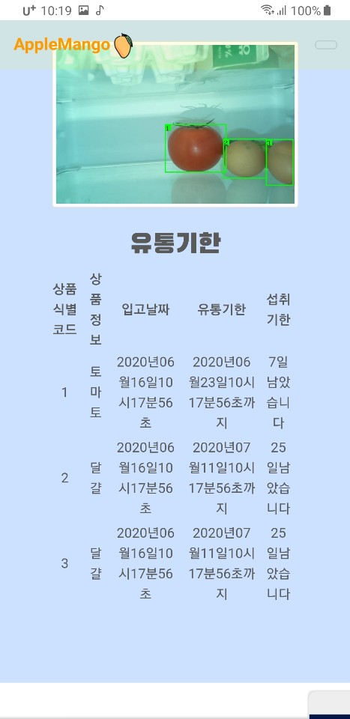
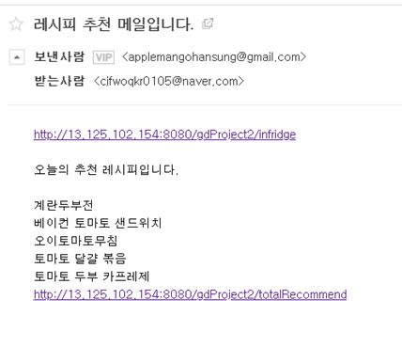
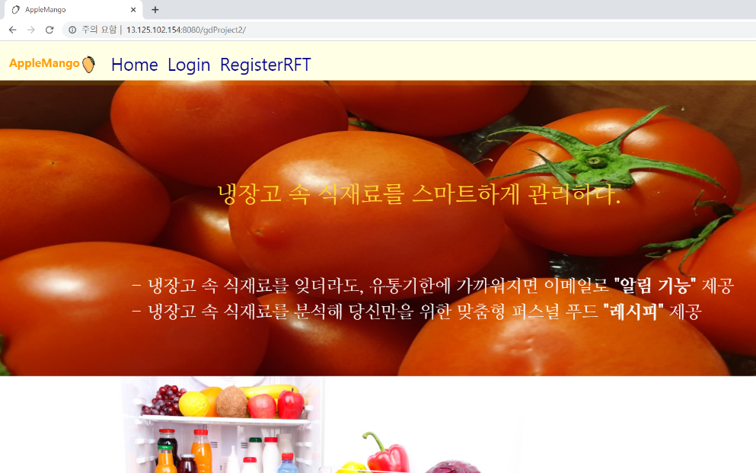
냉장고를 지켜줘
작품 소개
냉장고 내부에 라즈베리 파이와 카메라를 설치해 사진을 찍고 이를 딥 러닝을 통해 어떤 식품인지 분석 후 DB에 저장한다. 하루 3번 유통기한 경고와 함께 협업 필터링으로 레시피를 추천하는 메일을 보낸다.
사용자는 PC나 스마트폰을 웹 페이지에 접속하여 냉장고 내부 사진을 확인하고 식품의 유통기한 정보를 볼 수 있다. 전체 레시피를 확인하며 각각의 레시피에 점수를 평가해 이를 바탕으로 협업 필터링을 통해 레시피를 추천한다.
시스템 구조
기대 효과
1. 냉장고 안을 어디서나 확인 가능하여 같은 제품을 구매하거나, 구매할 제품을 잊는 일을 예방한다.
2. 유통기한을 경고하며 레시피를 추천해서 식품이 버려지는 일을 줄일 수 있다.
작품 사진
분석 사진
알림 메일
웹 페이지
팀 명: 애플망고
지도교수: 이석기 교수님
팀 원: 이지영, 박재철, 송종창, 조승연
주요 적용 기술
개발 환경: Windows10, RaspbianOS
개발 도구: Eclipse, Apache Tomcat, Spring, AWS, MySQL, Jupyter notebook, bootstrap
개발 언어: JAVA, JSP, HTML, SQL, Python, JavaScript

Slide 3
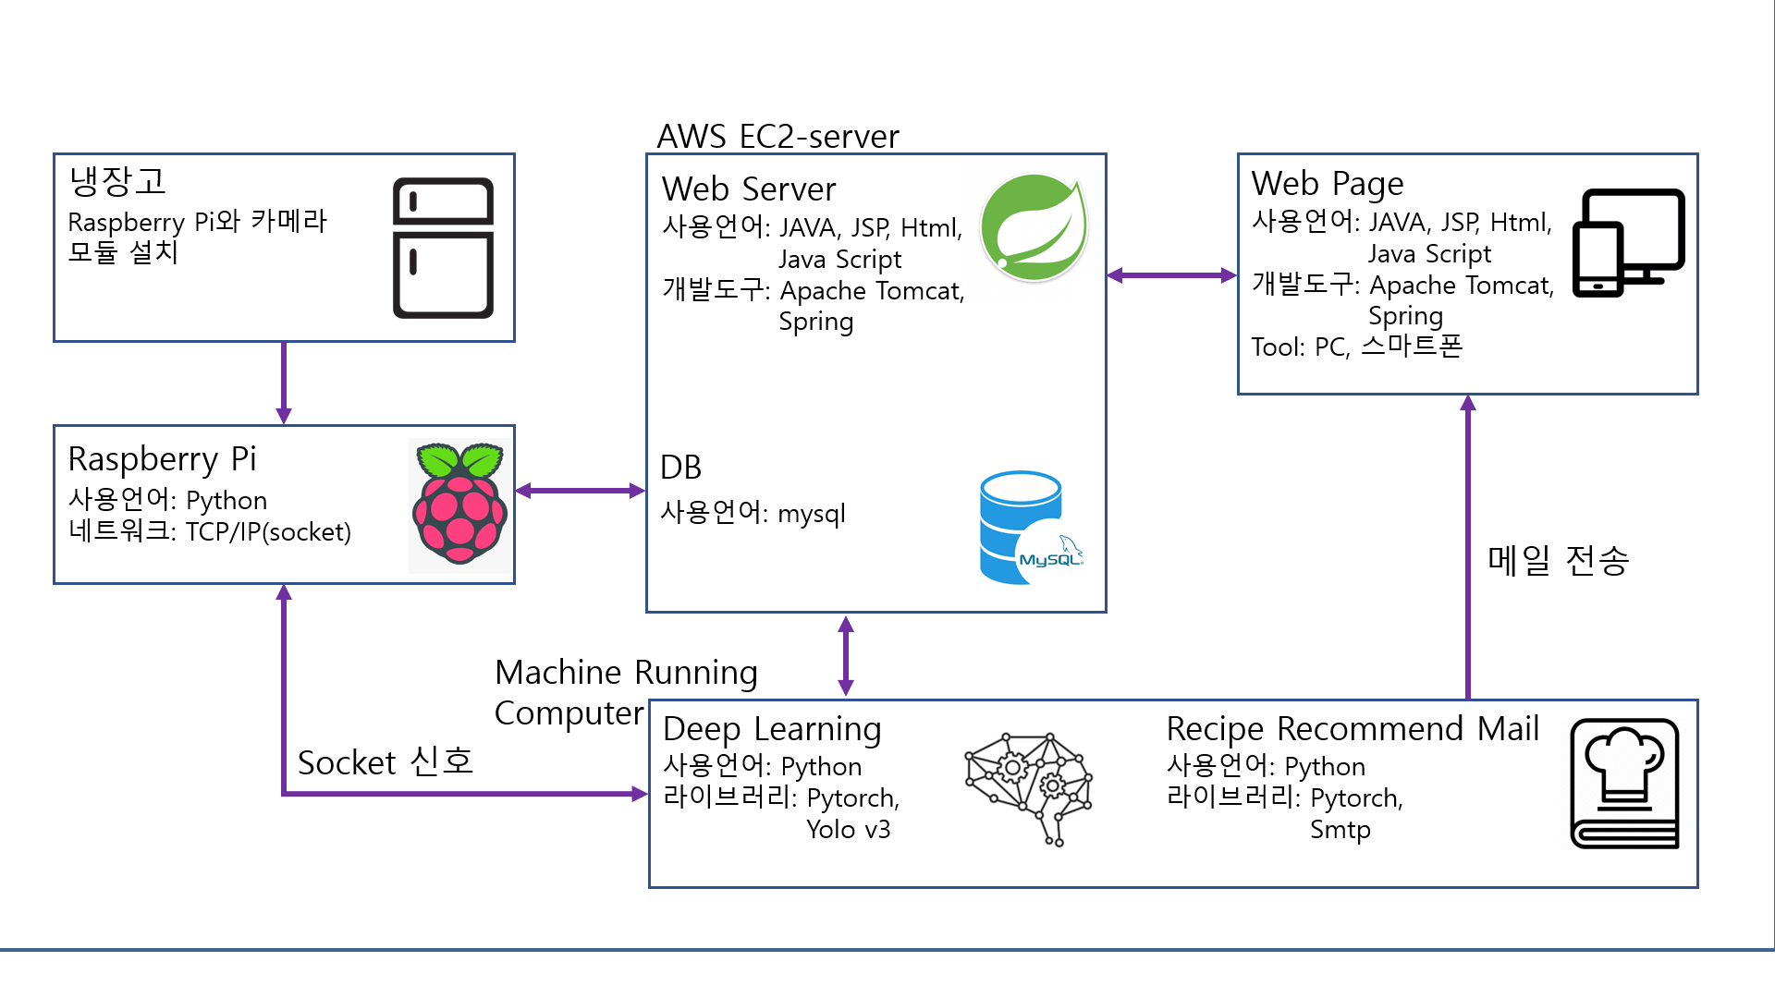
- 기대효과
1. 냉장고 안에 무엇이 있는지 어디서나 확인 가능하여 같은 제품을 구매하거나, 구매할 제품을 잊는 일을 예방한다.
2. 유통기한을 메일을 통해 경고받고, 그를 이용하는 레시피를 추천해서 식품이 버려지는 일을 줄일 수 있다.

